Slide 1

Základní škola Třemošnice, okres Chrudim, Pardubický kraj
538 43 Třemošnice, Internátní 217; IČ: 70989176, tel: 469 661 719,
emaiI: zskola@tremosnice.cz, www.zs-tremosnice.cz
Registrační číslo: CZ.1.07/1.4.00/21.2459
Název: Škola pro každého – kvalita a efektivnost ve využití lidských zdrojů
Výukový materiál
VY_52_INOVACE_28_OPAKOVANI_ROSTLINY-OBRÁZKY
Název materiálu (téma): OPAKOVANI_ROSTLINY-OBRÁZKY
Sada:Přírodopis,2. stupeň
Autor: Mgr. Zbyněk Němec
Anotace: OPAKOVANI_ROSTLINY-OBRÁZKY
(práce s interaktivní tabulí, pracovní list)
© Výukový materiál je majetkem ZŠ Třemošnice, okres Chrudim, Pardubický kraj, 2012

Slide 2
TEST
Mgr. Zbyněk Němec, 11.01.2013, 9.ročník, V/2/III, Člověk a příroda, Přírodopis, POPAKOVANI_ROSTLINY-OBRÁZKY, interaktivní práce žák - tabule

Slide 3
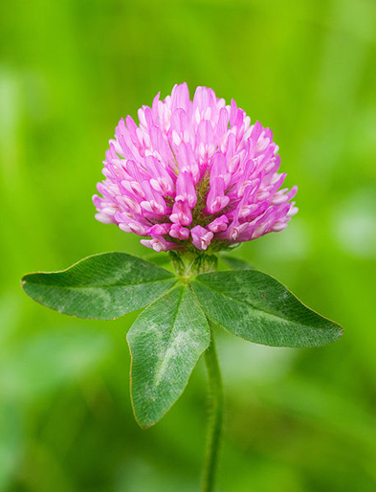
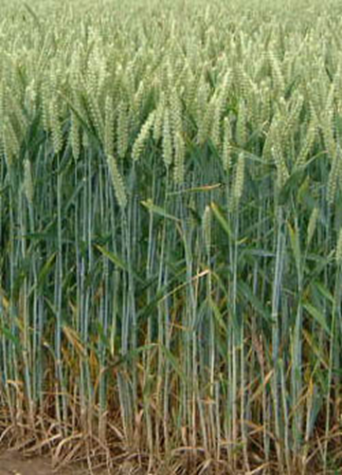

JAK SE JMENUJE TATO ROSTLINA?
  JETEL LUČNÍ
  ŽITO
  VOJTĚŠKA SETÁ
  PŠENICE

Slide 4
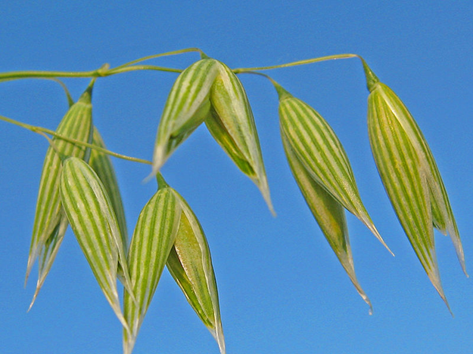
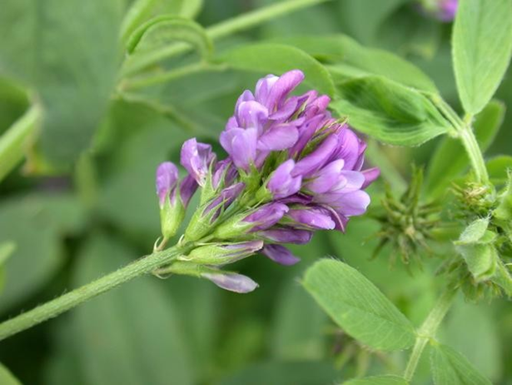
JAK SE JMENUJE TATO ROSTLINA?
  OKURKA
  OVES
  VOJTĚŠKA SETÁ
  TYKEV OBECNÁ

Slide 5
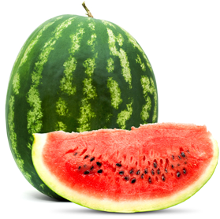
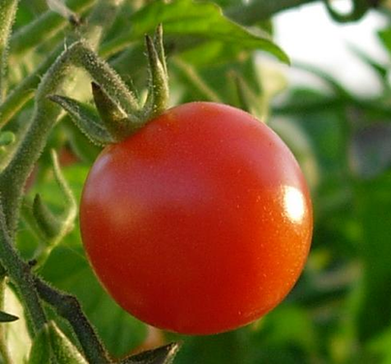
JAK SE JMENUJE TATO ROSTLINA?
  MELOUN VODNÍ
  OKURKA
  RAJČE JEDLÉ
  MRKEV OBECNÁ

Slide 6
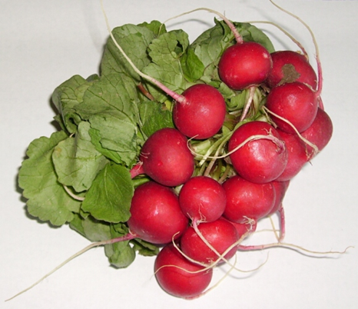
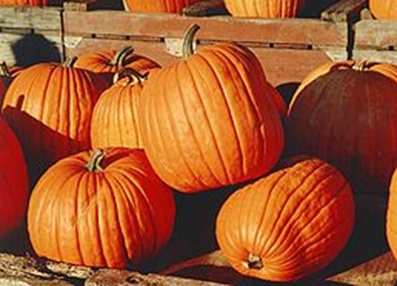
JAK SE JMENUJE TATO ROSTLINA?
  CELER HLÍZNATÝ
  ŘEDKVIČKA SETÁ
  TYKEV OBECNÁ
  MELOUN CUKROVÝ

Slide 7
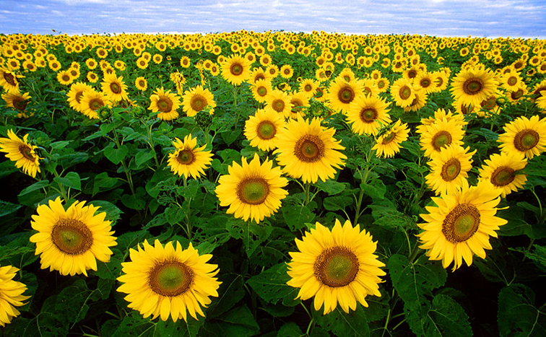
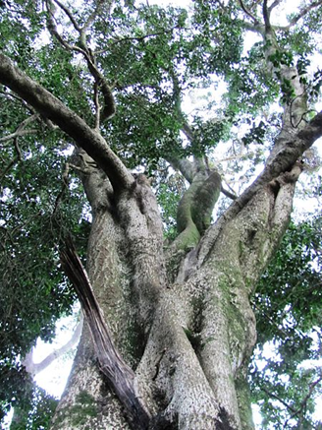
JAK SE JMENUJE TATO ROSTLINA?
  SLUNEČNICE
  ŘEPKA OLEJNÁ
  DUB
  OLIVOVNÍK

Slide 8
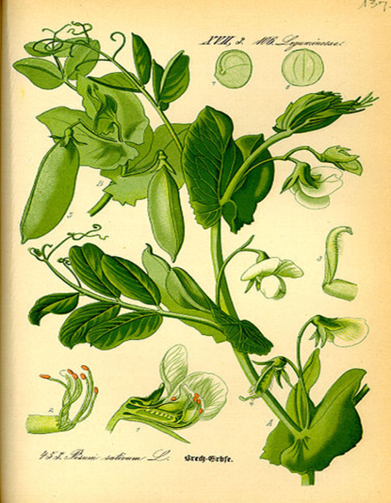
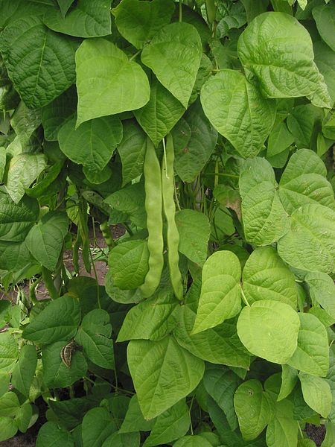
JAK SE JMENUJE TATO ROSTLINA?
  HRÁCH SETÝ
  BOB OBECNÝ
  ČOČKA
  FAZOL ZAHRADNÍ

Slide 9
http://cs.wikipedia.org/wiki/Soubor:Pumpkins.jpg
http://exoticke-ovoce.coajak.cz/home/vodni-meloun/images:vodni-meloun-4.vodni-meloun-popis.htm
http://cs.wikipedia.org/wiki/Soubor:Fruit3.JPG
http://cs.wikipedia.org/wiki/Soubor:Radish.jpg
http://cs.wikipedia.org/wiki/Soubor:Trifolium_pratense_0522.jpg
http://etext.czu.cz/php/skripta/kapitola.php?titul_key=4&idkapitola=224
http://cs.wikipedia.org/wiki/Soubor:Wheat_field.jpg
http://cs.wikipedia.org/wiki/Soubor:Avena-sativa.jpg
http://cs.wikipedia.org/wiki/Soubor:Illustration_Pisum_sativum0.jpg
http://cs.wikipedia.org/wiki/Soubor:Snijboon_peulen_Phaseolus_vulgaris.jpg
http://cs.wikipedia.org/wiki/Soubor:Sunflowers.jpg
http://cs.wikipedia.org/wiki/Soubor:Olea_macrocarpa_-_Giant_Ironwood_tree_-_Cape_Town_4.jpg

